Slide 1
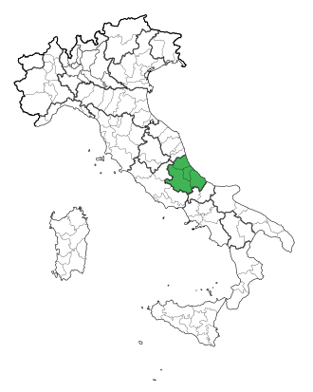
Región Vinícola
Abruzzo
Ralph a kreil diaz

Slide 2
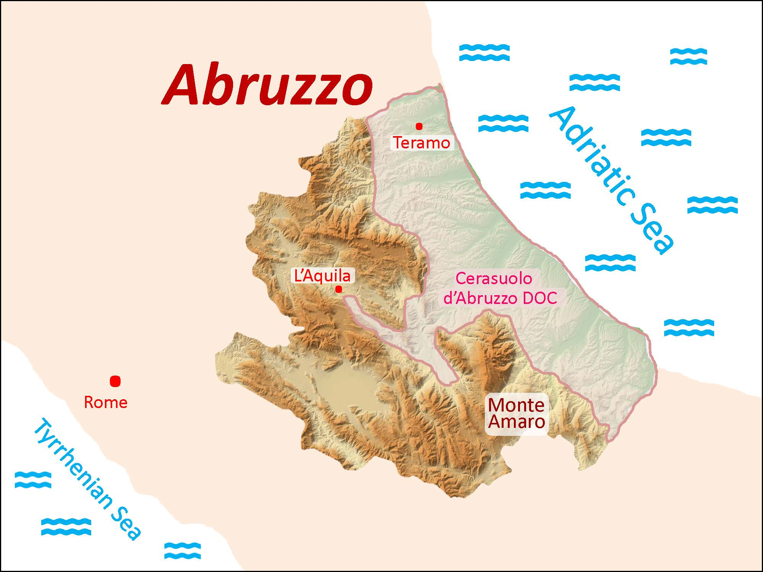
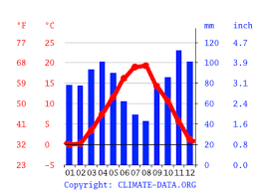
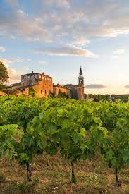
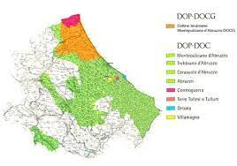
Agenda
Datos de la Región
Clima y Geografía
Etiquetas, DOC, DOCG
Viticultura, Variedades
Resúmen

Slide 3
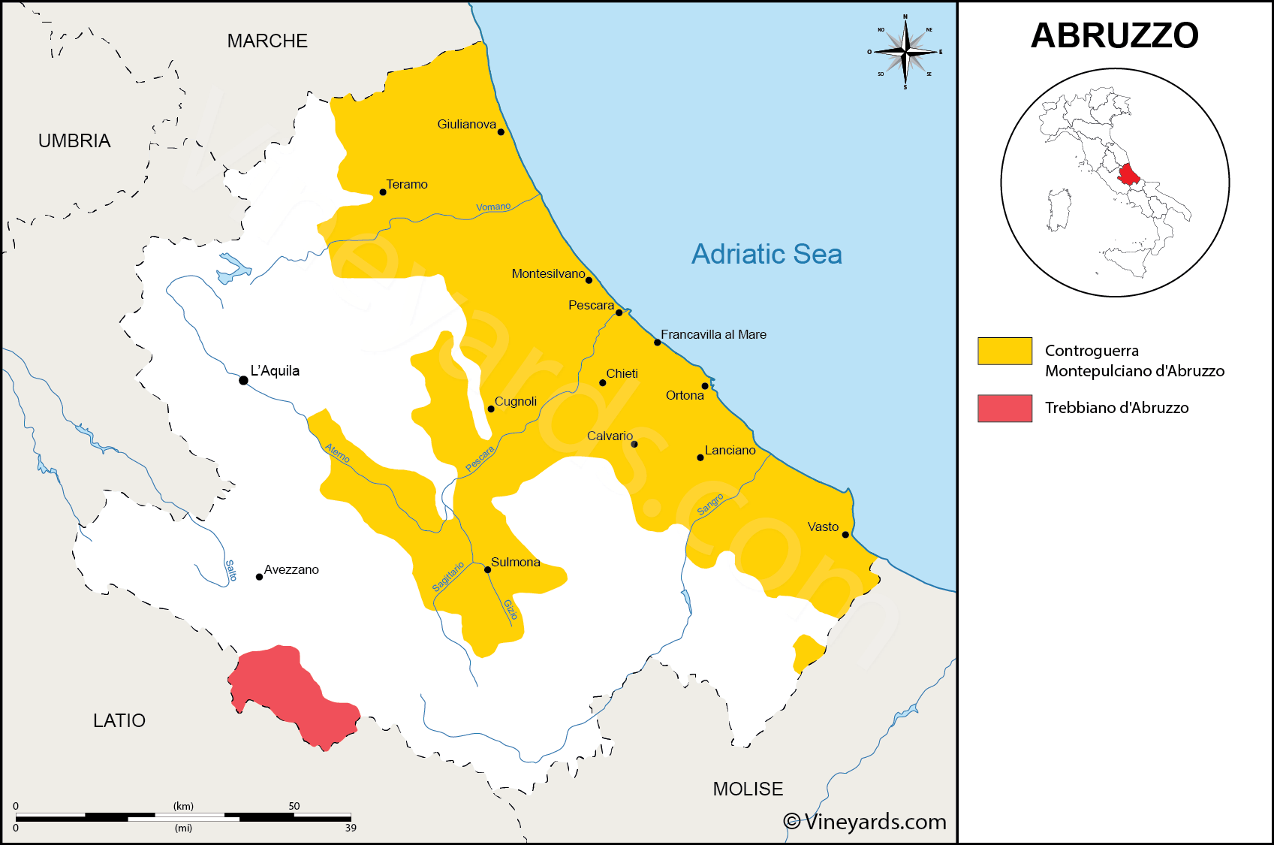
Datos de la Región
Localizada en Italia –Central.
Montañoza central (65%). 1000 a 1500 m+ // 75% de sus viñedos están a más de 2,000 pies sobre nivel mar.
Cercana al mar Adriátrico.
Sus límites son:
Marche al norte
Lazio al oeste
Molize al Sur.

Slide 4

Datos de la Región (cont.)
Producción Vinícola del 2022 alrededor de 34.8 millones de cajas.* Es la zona de Italia Num. 7 en producción de vino.
58% de la producción de vinos es tinto.
Posee 80,700 acres de viñedos en 2022.
Uvas Primarias Montepuliciano- 57% y Trebbiano 29%.
¿2023?
Más Adelante les decimos

Slide 5

Clima y Geografía
Clima: sol Amplio, seco, pendientes pronunciadas, brizas de la costa. Lluvias mayormente durante el invierno (sequías pueden ocurrir).
2,260 horas de sol al año.
* vides son plantadas en las pendientes montañozas y valles con rangos de alturas variados lo que prove influencia moderada en cuanto al clima cálido.

Slide 6
Apennines (Península de Italia) en el área oeste incluyendo Corno Grande (pico más alto de Italia- ideal para esquiar). Ayuda a bloquear mucha de las tormentas del oeste.
Por el este – no hay tanta protección, por lo que las precipitaciones altas pueden afectar los viñedos.*
Al este, mar Adriático por lo cual proveee un clima mediterráneo para los viñedos
Al área Oeste con orientación al Este tiene valles de ríos que sus suelos son Calcareos (Montaña a mar).
Al norte borde con Marche
Temperatura annual 8-12 grados en montañas y 12 a 16 grados en área marítima.
Mes más frío: Enero – en el área montañosa puede bajar hasta bajo cero.
Veranos: 24 grados centigrados en costas y 20 grados en interior. Junio y Julio puede llegar a 30 grados y en los últimos años 40C.
Noviembre es el mes donde más Podemos observar precipitación.

Slide 7
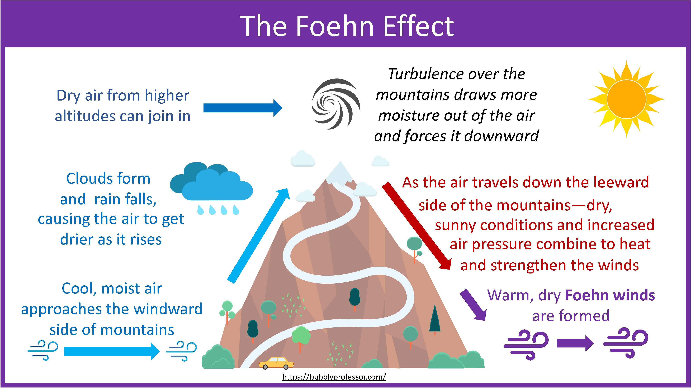

Slide 8
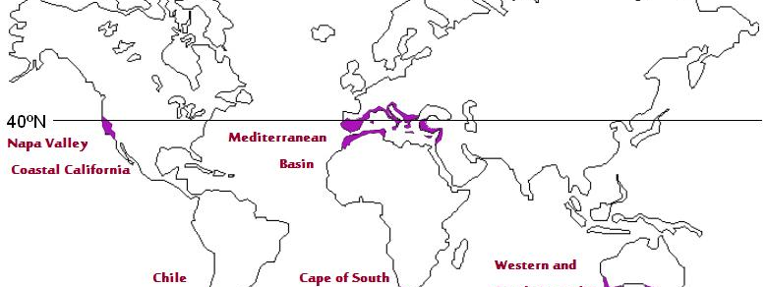
Clima Mediterráneo
Climate categories in viticulture - Wikipedia

Slide 9
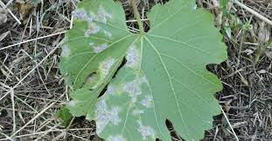
Clima 2023 – Diciembre 15 -2023
Lluvias comenzaron en mayo 2023 y cayeron al menos 20 pulgadas.
Hubo inundaciones, por lo que los trabajadores no pudieron prevenir el mildew.
Zona más afectada Emiglia Romana.
Se espera un declive de producción de vino de un 40% para la zona de Abruzzo. Causa principal Penoronospóra.

Slide 10
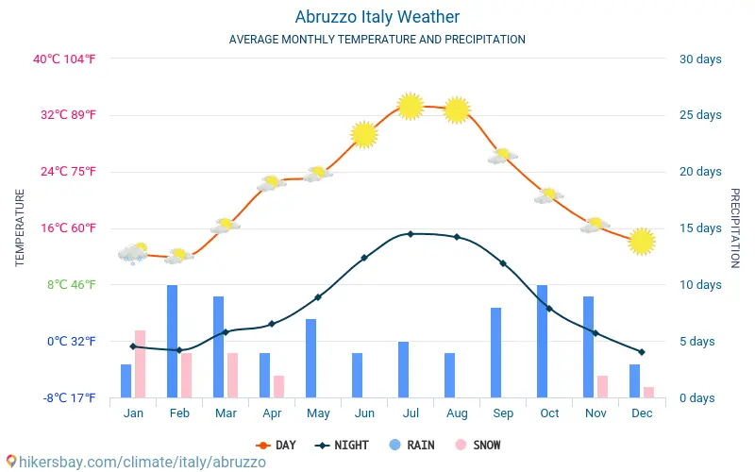

Slide 11
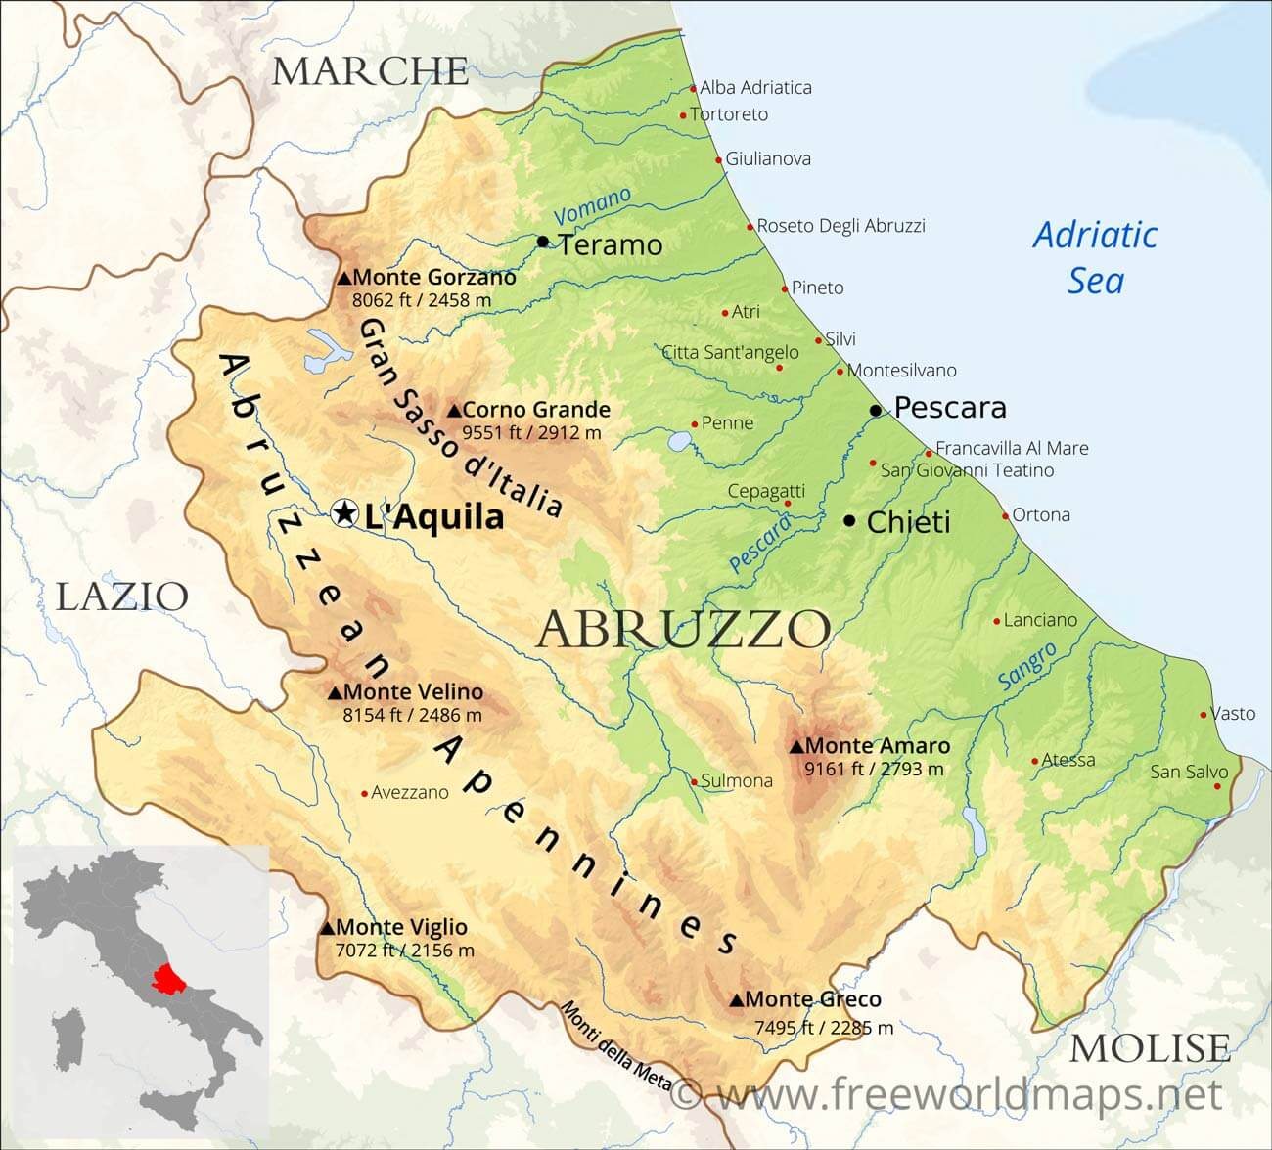
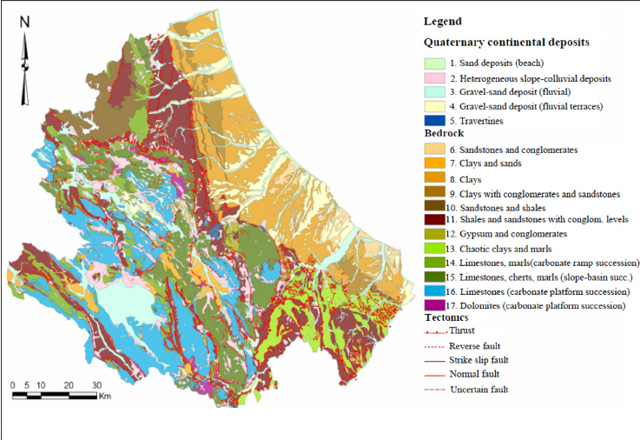
Geografía

Slide 12
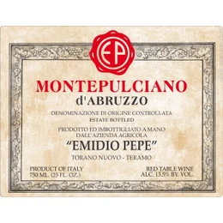
Etiqueta de Italia

Slide 13
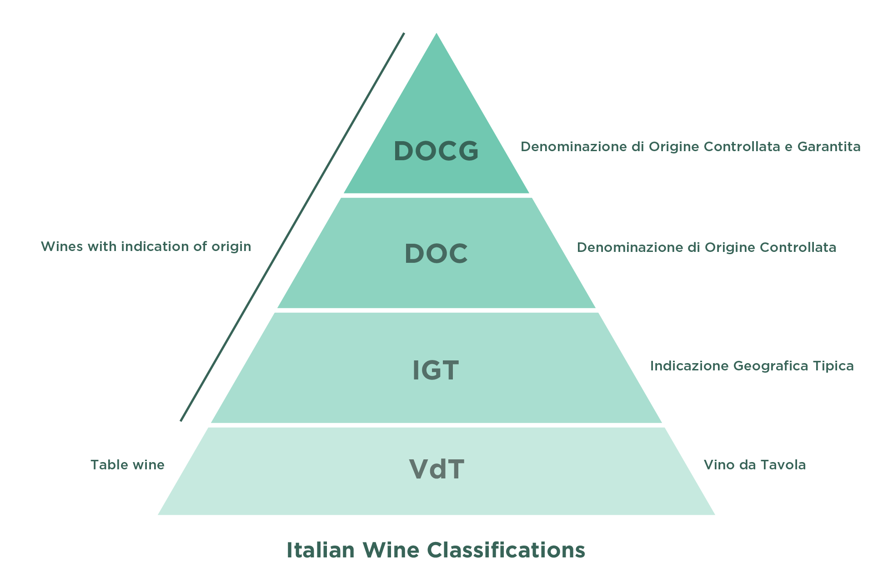

Slide 14
Reglamentación vinícola en Italia
PDO: Denominacion di Origine protteta (DOP)
Denominazione di Origine controllata (doc): (330) sujetos a boundaries geograficos y limitaciones de variedad de uvas y metodo de produccio con estandares minimos.
Denominazione di origine controllata e garantita (docg)-73: todos los requirimientos de doc + regulaciones mas estrictas que incluye embotellar en un area particular, anejamiento y caracteristicas especificas de la region.
DOC:
Teate and Terre dei Vestini: mínimo 90 percent Montepulciano y otras variedades.
Alto Tirino and Terre dej Peligni: mínimo 95 porciento Montepulciano
Casauria: 100 percent Montepulciano

Slide 15
Cont.
PGI WINES: INDICAZIONE GOEGRAFICA PROTETTA (IGP) O INDICAZIONE GEOGRAFICA TIPICA (IGT).
CLASSICO: “ DE UNA ZONA PARTICULAR – MEJORES VINOS DEL AREA”.
RISERVA: ALTO NIVEL DE ALCOHOL Y MAS TIEMPO DE ANEJAMIENTO QUE LOS MINIMOS ESTIPULADOS POR LEYES DE APELLACION.

Slide 16
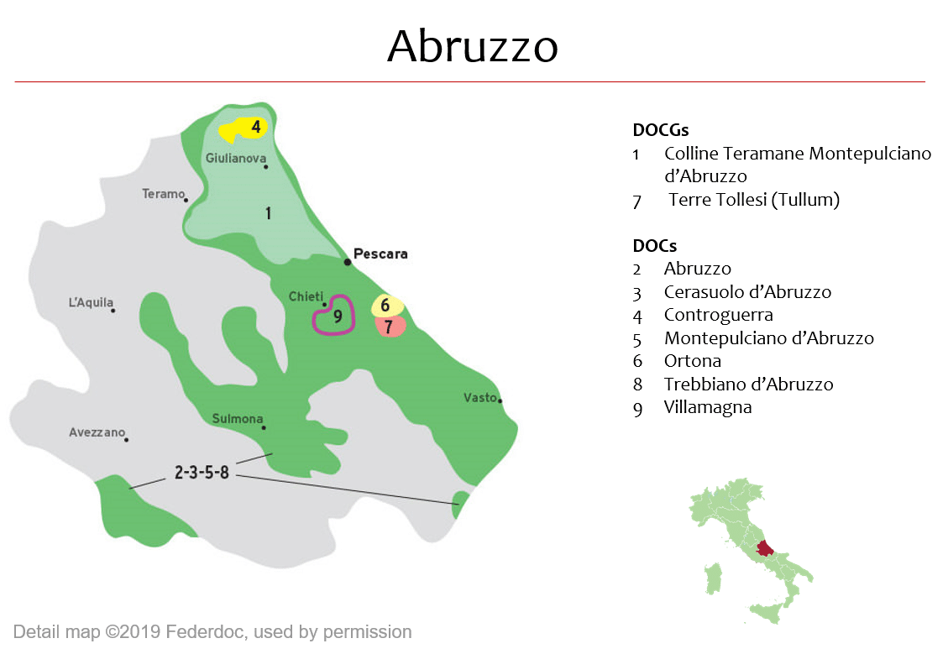

Slide 17
Montepuliciano d’ Abruzzo DOC
Taninos gentiles (++) y acidez mediana (++).
Maduración tardía – por lo que necesita de un clima cálido.
Añejadas en barricas de roble por un periódo prolongado para disminuir o suavizar las taninas y a su vez añadir “spicyness”.
La mayoría de su producción es para vinos baratos (cheap), sin embargo hay vinos que se consideran de lo mejor de Italia.
Se hacen en la zona muchos vinos simples y frutosos, sin añejamiento en barrica (Ej. Cerasuolo d’ Abruzzo DOC – Pale Cherry – Rosado consumido mayormente frío y en Verano).
Regiones de Montepulciano con Buena puntuación: DOCG Colline Teramane y Tullum (Terre Tollesi).

Slide 18
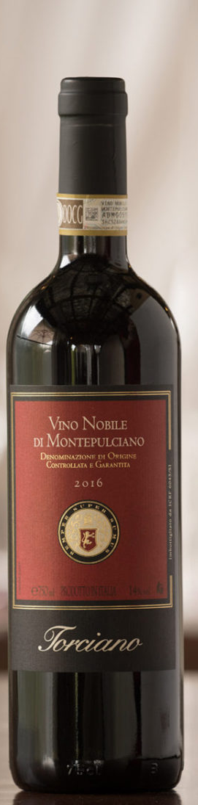
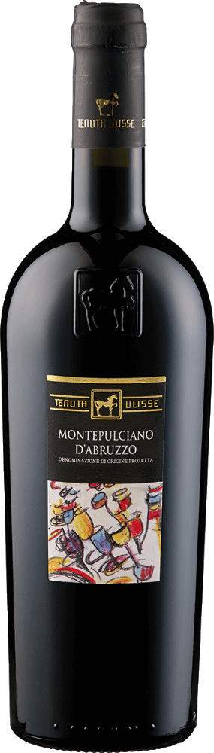

Slide 19
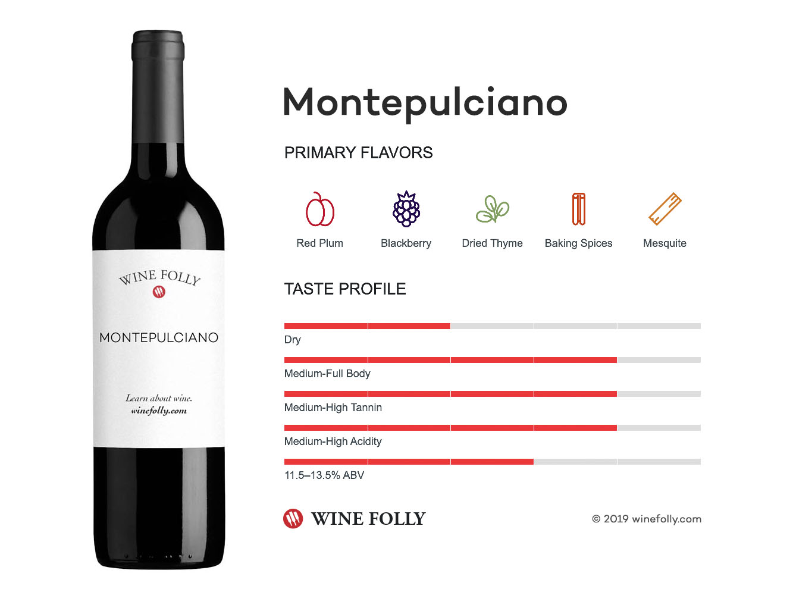

Slide 21
Trebbiano d’ Abruzzo DOC
Uva Bombino Bianco local o Trebbiano Toscano**, conjunto a otras variedades locales. (85% y el resto puede ser de Malvasia Toscano, Cococciola y Passerina.
Añejamiento mínimo de 5 meses, alcohol por volumen al menos 11.5%.
Vino en esta zona se produce en grandes cantidades, vendimias amplias.
Se recomienda beber joven y frío, mayormente con pezcado.
Los productores buscan; color, aromas, cuerpo, concentración prolongada y capacidad de guarda – por lo que estos vinos tienen alguna similitud con los Blancos de Borgona {Masciarelli}.

Slide 22
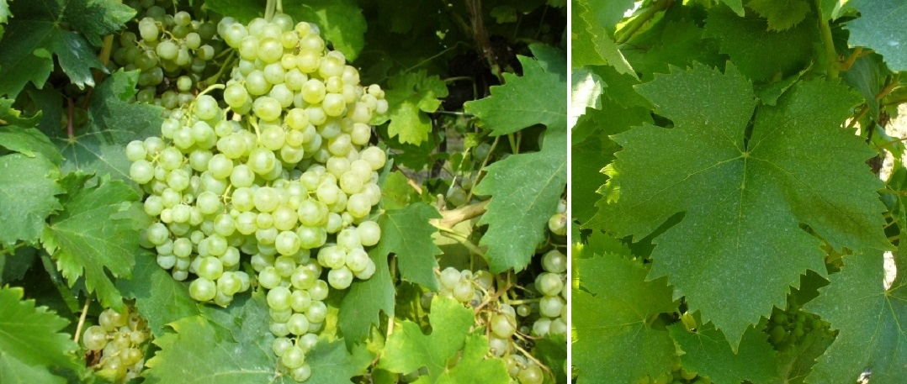
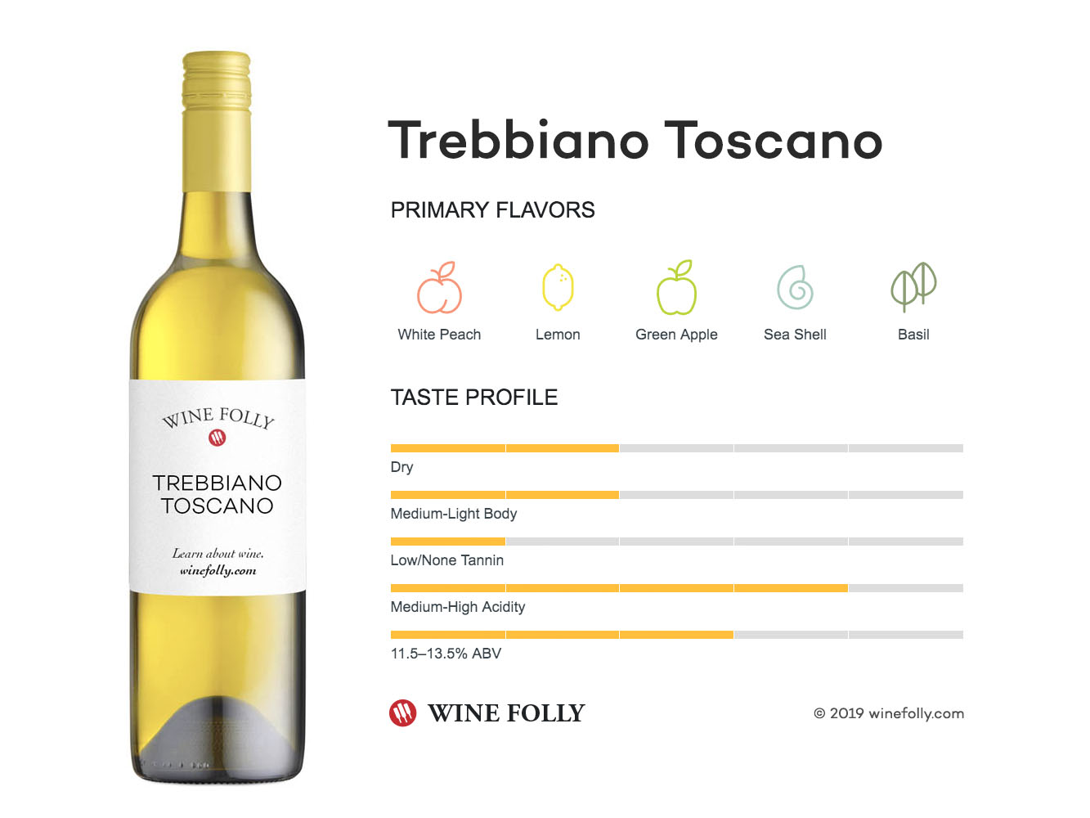
Color: Amarillo.
Aroma delicado con notas florales, melocotón.
Al Gusto: vino con cuerpo Redondo, mineral, delicado y persistente.
Servicio: temperatura: ambiente.

Slide 24
Controguerra DOC
40 hectáreas.
1996 fecha clave para esta región.
Producción de Buena clasificación.
Reglamentación establece un 85% de una variedad (Chardonnay, Passerina, Pecorino, Cabernet Sauvignon and/or Cabernet Franc y Merlot.
Bianco ( 50% Trebbiano d’ Abruzzo y mínimo 10% Passerina.
Rosato mínimo 70% Montepulciano
Espumantes al menos 60% Trebianno, 30% Chardonnay, Pecroino o Verdicchio.
Passito Rosso ( montepulicinao mínimo 70%). Passito Bianco 60% Malvasia, Passerina o Trebbiano).
Annoso: término que se le brinda a vinos añejados en barricas pequeñas al menos 30 meses.

Slide 25
Resumen
Montepulciano + Trebbiano
Montepulciano d’ Abruzzo Colline Teramane DOCG
Tullum DOCG
3 DOC’s
  Montepulciano d’ Abruzzo
  Trebbiano d’ Abruzzo
  Controguerra

Slide 26
Referencias:
Vineyards.com
Abruzzo » Italian Wine Central.
J. Bastianich & D. Lynch Vino Italiano pg 275-285 Crown Publishing 2005 ISBN 1-4000-9774-6
www.bubblyprophesor.com
Ghisetti and Vezzani, 1998; APAT, 2006a,b,c,d; ISPRA, 2012).
Hikersbay.com
Flavoursholiday.co.uk
Puckette, M., & Hammack, J. (2018). Wine folly (Magnum Edituion). Penguin Random House.
Easton, S. (2017). Vines & Vinification. Wine and Spirits Education Trust.
Parr, R. Mackay J. Secrets of the Sommeliers. Ten Speed Press.
MacNeil, K. (2022). The Wine Bible (3rd Edition). Workman Publishing.

Slide 27
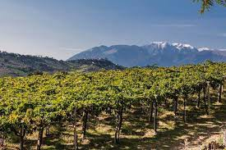
Gracias
Ralph A Kreil Diaz

